Slide 1
数学建模
案例分析：2017年国赛A题：CT系统参数标定
查永春
2019年9月7日

Slide 2
课程内容
1.题意分析
2.解题思路
3.建立模型
4.Matlab求解
5.小结

Slide 3
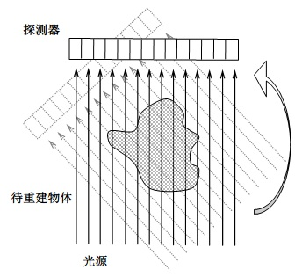
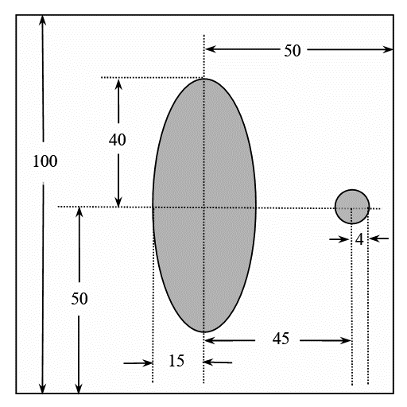
题意分析
请建立相应的数学模型和算法，解决以下问题：
在正方形托盘上放置两个均匀固体介质组成的标定模板，模板的几何信息如图2所示，相应的数据文件见附件1，其中每一点的数值反映了该点的吸收强度，这里称为“吸收率”。对应于该模板的接收信息见附件2。请根据这一模板及其接收信息，确定CT系统旋转中心在正方形托盘中的位置、探测器单元之间的距离以及该CT系统使用的X射线的180个方向。

Slide 4
课程内容
1.题意分析
2.解题思路
3.建立模型
4.Matlab求解
5.小结

Slide 5
解题思路
数据分析
查看初始数据
分析数据特点
求解过程
如何求解？
获得结果
编程求解
结果分析
难点在哪？

Slide 6

解题思路：查看数据
问题：
椭圆方程曲线？
双曲线耦合，如何分离？
数据存在噪点、如何去噪拟合？

Slide 7
课程内容
1.题意分析
2.解题思路
3.建立模型
4.Matlab求解
5.小结

Slide 8
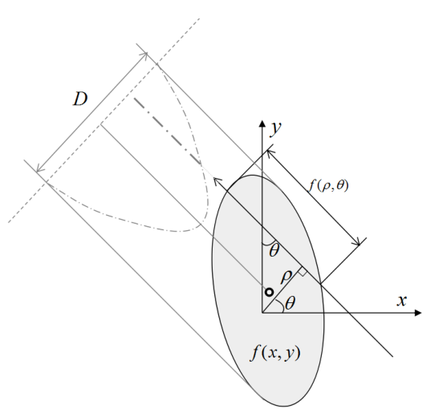
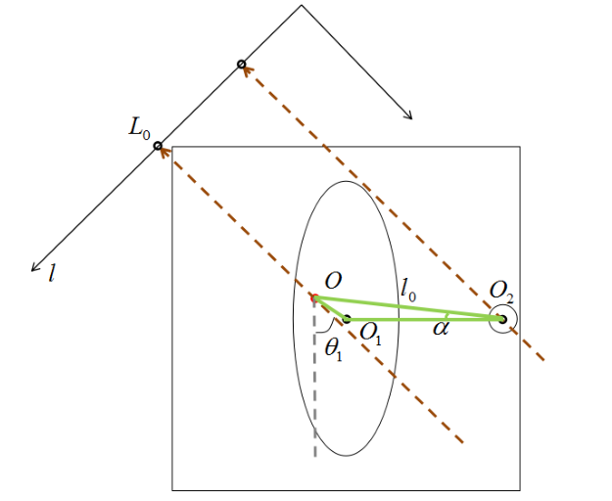
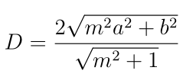
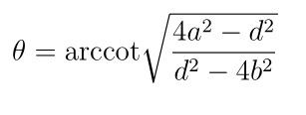
建立模型
构建几何投影关系，分析支配方程：
椭圆模板的投影宽度D可由X射线入射角度唯一确定：
入射角度的计算公式：

Slide 9
课程内容
1.题意分析
2.解题思路
3.建立模型
4.Matlab求解
5.小结

Slide 10
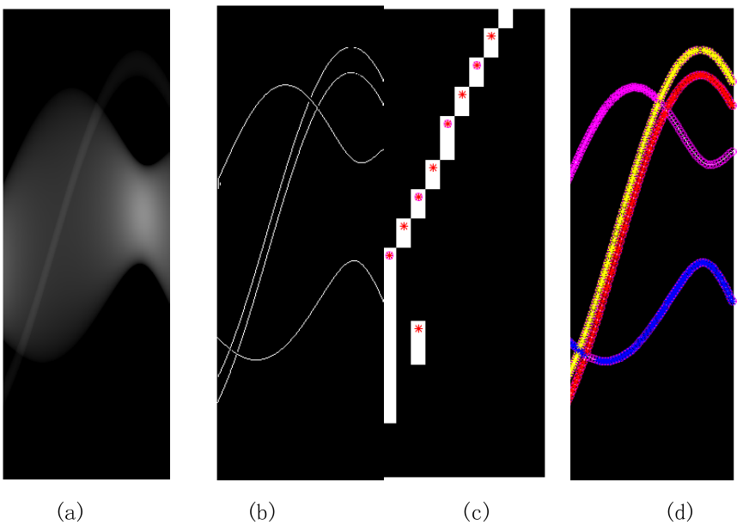
Matlab求解：曲线分离
使用图像边缘检测Canny算法，配合图像滤波，分离出不同的曲线
难点：图像处理技术基本（边缘检测算法、滤波算法）及曲线分离

Slide 11
课程内容
1.题意分析
2.解题思路
3.建立模型
4.Matlab求解
5.小结

Slide 12
小结
题目解读
分析题目关键点，确定考察点及解答方法
抽象模型
从实际问题中抽象出数学问题，寻找问题的约束条件，边界条件
求解问题
使用认识的算法编程求解问题
得出结论
根据求解的结果得出结论，撰写论文

Slide 13
谢谢观看！

